Slide 1
OLASILIK

Slide 2
Tanımlar
Olasılık bir olayın meydana gelme şansını ölçmeye yarar.
Olasılık bir şans oyunudur.
Sonucu kesin olmayan ya da rastlantıya bağlı olaylara OLASILIK denir.
Örneğin bir zar atıldığında, zarın yere düşeceği kesin; fakat üst yüze hangi sayının geleceği kesin değildir.
Günlük hayatımızda sıkça kullandığımız ve yararlandığımız bir kavramdır.
Bir tahmindir.

Slide 3
Neden tahminler yapıyoruz ?
Meteoroloji (% 80 yağmur var !)
Sınav notu (Öğrencinin geçmiş sınavlarına bak notu tahmin et)
Bir firmanın gelecek yıl satış tahminleri olasılığa bağlıdır.
Üretilen bir malın bozuk olma ihtimali nedir? (100 numune al kaçı bozuk bak)
Birim alana birim zamanda düşecek ortalama kozmik radyasyon miktarı (Veri topla, tahmin yürüt)
Olasılık istatistikte öngörü (çıkarsama) temelini oluşturur.
Olasılık istatistikte planlama yapmayı sağlar.
Belirsizlik durumunda veya mevcut bilgilerin tam ve sağlıklı olmaması durumunda, doğru kararlar vermeye yardımcıdır.

Slide 4
Küme: İyi tanımlanmış nesneler topluluğuna küme denir.
P = {Bir basketbol takımındaki boyu 2 m’den fazla olan oyuncular}
Deney: Sonuçları belirlenebilen olaylardır. Gözlem veya ölçüm yapma işlemidir.
Bir paranın havaya atılması veya bir torbadan bilyenin çekilmesi.
Çıkanlar (Sonuç) : Bir deneyde elde edilebilecek bütün sonuçlara denir.
Para atma deneyinde çıkanlar Yazı veya Tura’dır.
Örnek Uzay (Evrensel) Küme: Bütün çıkanların oluşturduğu kümeye denir. E harfi ile gösterilir.
Olay: Örnek uzayın elemanlarının her birine denir.
İmkansız Olay: Gerçekleşmesi mümkün olmayan olaya denir. Özel olarak boş kümeye imkansız olay denir. Veya paranın dik gelmesi olayı.
Kesin Olay: E örnek uzayına denir. Yani paranın Yazı veya Tura gelmesi.
Ayrık Olaylar: Aynı anda gerçekleşmesi mümkün olmayan olaylardır.

Slide 5
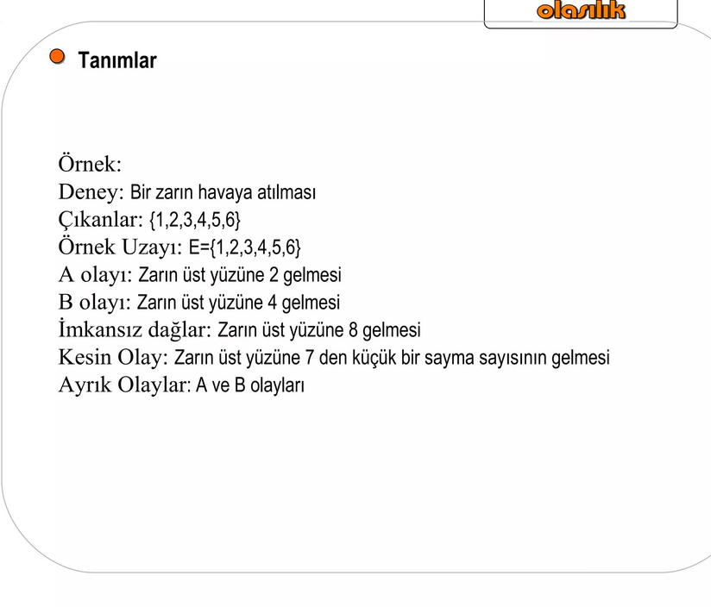

Slide 6
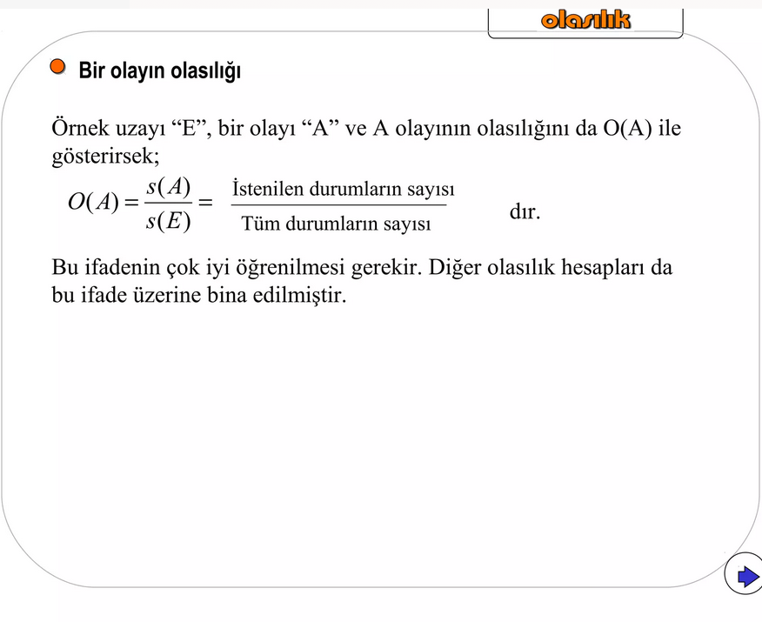
O(A) = P(A)
P(A) = $\frac{İstenilen A olayının durum sayısı (veya A olayını içeren sonuç sayısı)}{Tüm durumların sayısı}$

Slide 7
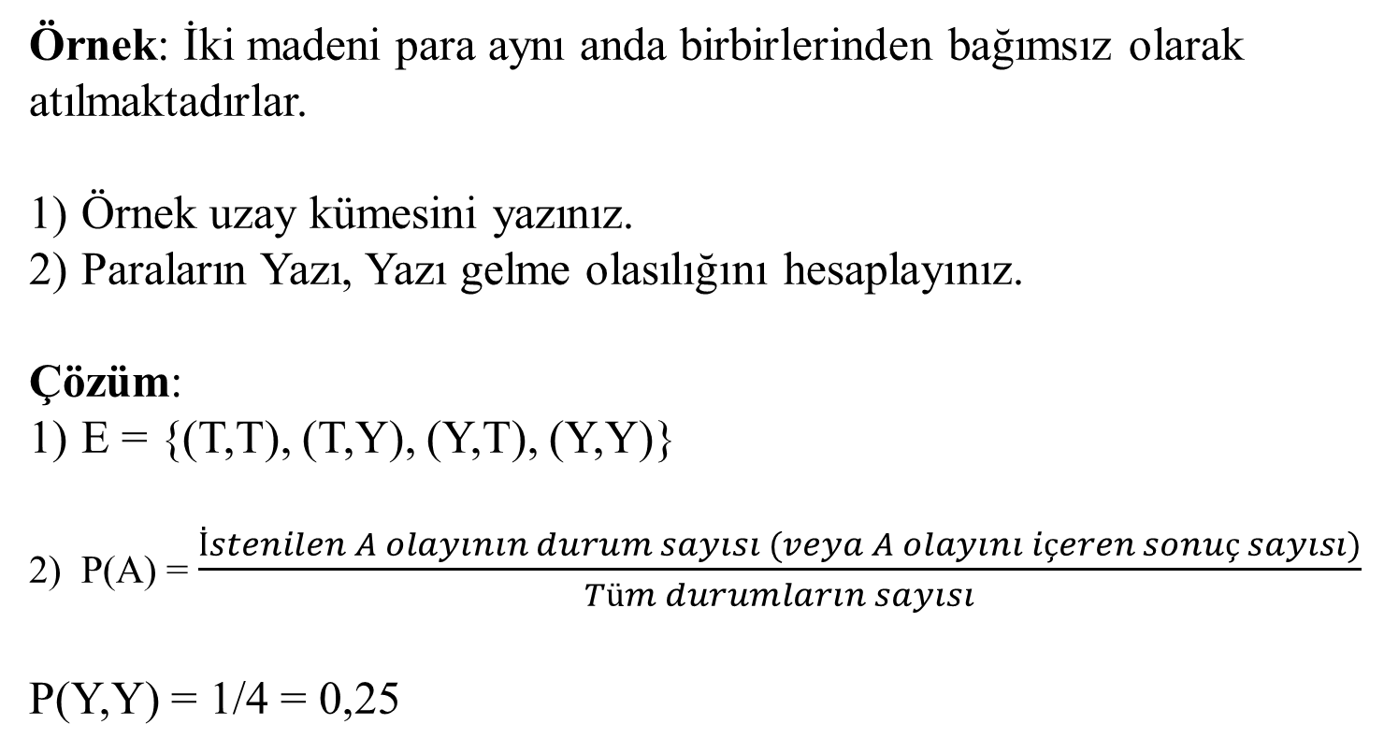
Örnek: İki madeni para aynı anda birbirlerinden bağımsız olarak atılmaktadırlar.
Örnek uzay kümesini yazınız.
Paraların Yazı, Yazı gelme olasılığını hesaplayınız.
Çözüm:
E = {(T,T), (T,Y), (Y,T), (Y,Y)}
P(A) = $\frac{İstenilen A olayının durum sayısı (veya A olayını içeren sonuç sayısı)}{Tüm durumların sayısı}$
P(Y,Y) = 1/4 = 0,25

Slide 8
Olasılık için öncelikle sonuç kümesi bilinmelidir.
Para havaya atıldığında; sonuç kümesi, S = E = {Yazı, Tura}
Yazı gelme olasılığı
P = 1/ 2 = 0,5 olarak hesaplanır.
Sınıfımızdan rastgele seçtiğimiz bir öğrencinin
  Ağustos ayında doğmuş olma olasılığı P(A) nedir?
    P(A)=1/12= 0,083 (%8,3)
  Kış mevsiminde doğmuş olma olasılığı P(B) nedir?
    P(B)=1/4=0,25 (%25)

Slide 9
Çıkanlar (Sonuç) kümesi için örnek
Bir zarın atılması deneyi ile ortaya çıkabilecek sonuç kümesi?
  Sonuç kümesi, S = E = {1, 2, 3, 4, 5, 6}
Bir deney ile ilişkili S sonuç kümesinin bir alt seti bir olaydır.
Bir A olayı S’ye ait sonuçların bir ya da daha fazlasıdır.

Slide 10
Bir deneyin her bir sonucu, S’nin her bir elemanı basit bir olaydır.
Eğer A, S’nin yalnız bir elemanını içeriyorsa; A bir ‘basit olay’
    Örnek;
    S’nin alt seti, iki zarın atıldığında toplamının 2 olduğu olay A ile tanımlandığında,
    S = E = {(1,1), (1,2), (1,3), (1,4), (1,5), (1,6), (2,1), (2,2), (2,3), (2,4), (2,5), (2,6), (3,1), (3,2), (3,3), (3,4), (3,5), (3,6), (4,1), (4,2), (4,3), (4,4), (4,5), (4,6), (5,1), (5,2), (5,3), (5,4), (5,5), (5,6), (6,1), (6,2), (6,3), (6,4), (6,5), (6,6)}. Toplamda 36 olay var.
    A = {1, 1}
A, S’nin bir elemanından fazlasını içeriyorsa; A bir ‘bileşik olay’
    Örnek;
    S’nin alt seti, iki zarın atıldığında toplamının 4 olduğu olay A ile tanımlandığında,
    A = {(1,3), (2,2), (3,1)}

Slide 11
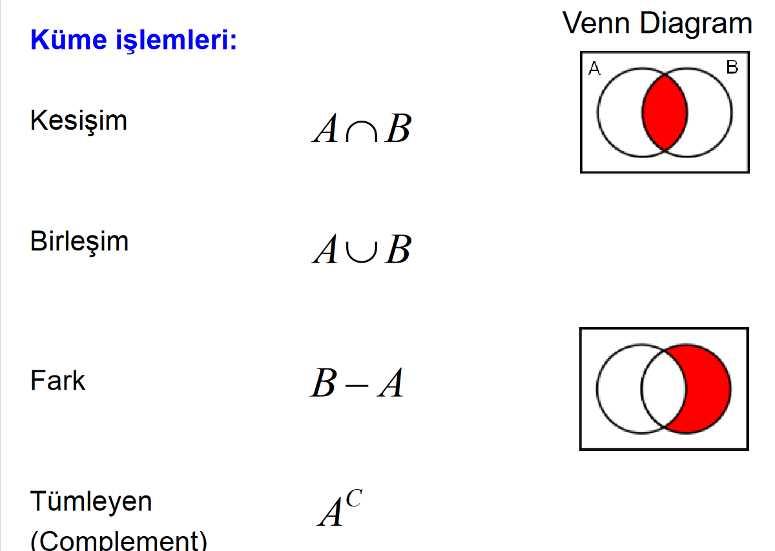
A
B
: Uzay kümesinde olup A’da olmayan elemanlar kümesidir. P(A)+P(A^{C} ) = 1.0

Slide 12
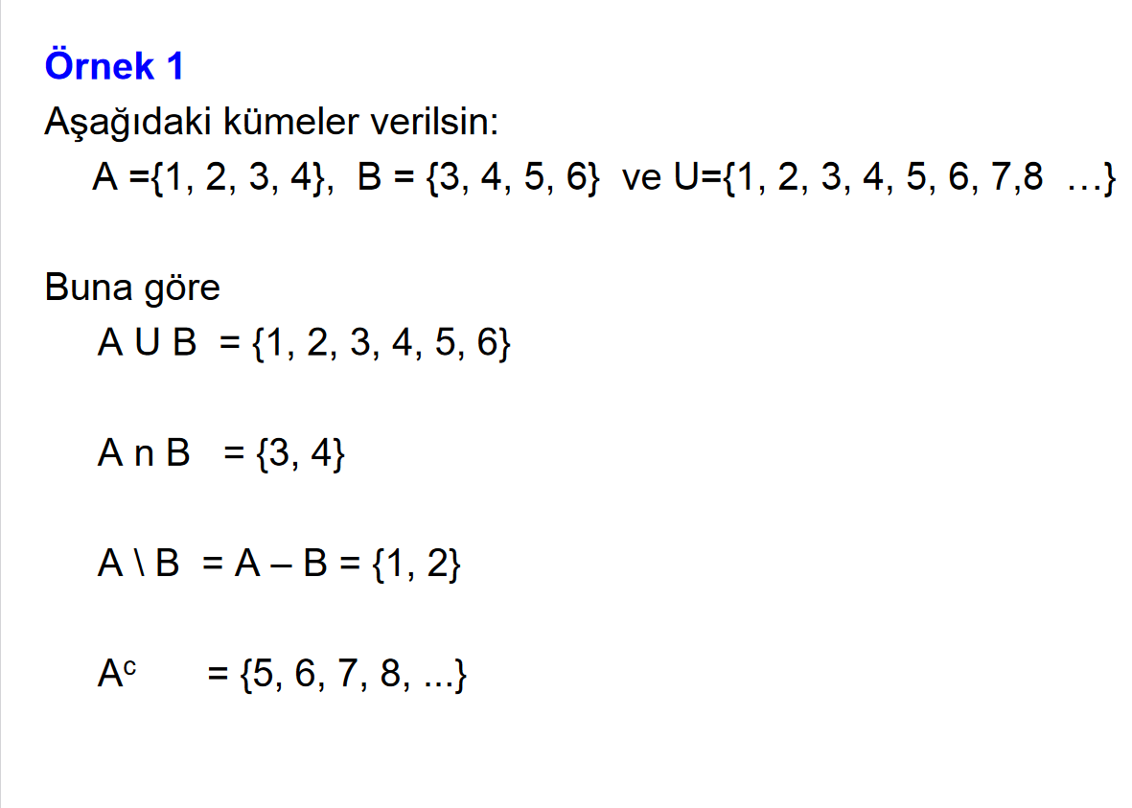
C ={X, Y, Z}
A Ⴖ C = Ø

Slide 13
Olasılık Kuralları
Bir deneyde birbirini dışta tutan olaylara bağımsız olaylar denir. Bir olayın olması veya olmaması diğer bir olayın olması veya olmamasını etkilemez.
Örnek: Bir paranın iki kez atılmasında her iki durumda da Y, Y gelmesi bağımsız olaylardır.
Bağımsız olayların olasılıklarını hesaplamada iki temel kural vardır:
  Toplama kuralı
  Çarpma kuralı

Slide 14
Toplama Kuralı
Bağımsız olan olaylardan birinin veya diğerinin gerçekleşme olasılığı olayların tek tek ortaya çıkma olasılıklarının toplamına eşittir.
  P(A veya B)= P(A U B) = P(A)+P(B)
  Bu kural birbirinden bağımsız olayların ortaya çıkma olasılıklarının toplamının 1’e eşit olduğunu gösterir.

Slide 15
Örnek: 200 kişilik bir sınıfta 120 kız ve 80 erkek öğrenci varsa, sınıf listesinden rastgele bir çekiliş yapıldığında;
Öğrencinin kız olma olasılığı P(A)=120/200=0,6
erkek olma olasılığı P(A)=80/200=0,4
Öğrencinin kız veya erkek olma olasılığı ise
P(A veya B) = P(A U B) = 0,6+0,4=1

Slide 16
Çarpma Kuralı
Bağımsız olan olayların birlikte gerçekleşme olasılığı olayların tek tek ortaya çıkma olasılıklarının çarpımına eşittir.
  P(A ve B)= P(A Ⴖ B) = P(A)xP(B)
  Örnek: Bir paranın iki kez atılmasında her iki durumda da Y, Y gelmesi olasılığı nedir ?
  P(Y ve Y) = P(Y)xP(Y) = ½ x ½ = ¼ = 0,25

Slide 17
Örnek: 200 kişilik bir sınıfta 120 kız ve 80 erkek öğrenci varsa, sınıf listesinden rastgele çekiliş yapıldığında;
İlk iki öğrencinin erkek olma olasılığı nedir?
Birinci çekilişte erkek olma olasılığı P(A)=80/200=0,4 (%40)
Birinci ve ikinci çekilişte erkek olma olasılığı ise
P(A ve B) = P(A Ⴖ B) = 0,4x0,4=0,16 (%16)

Slide 18
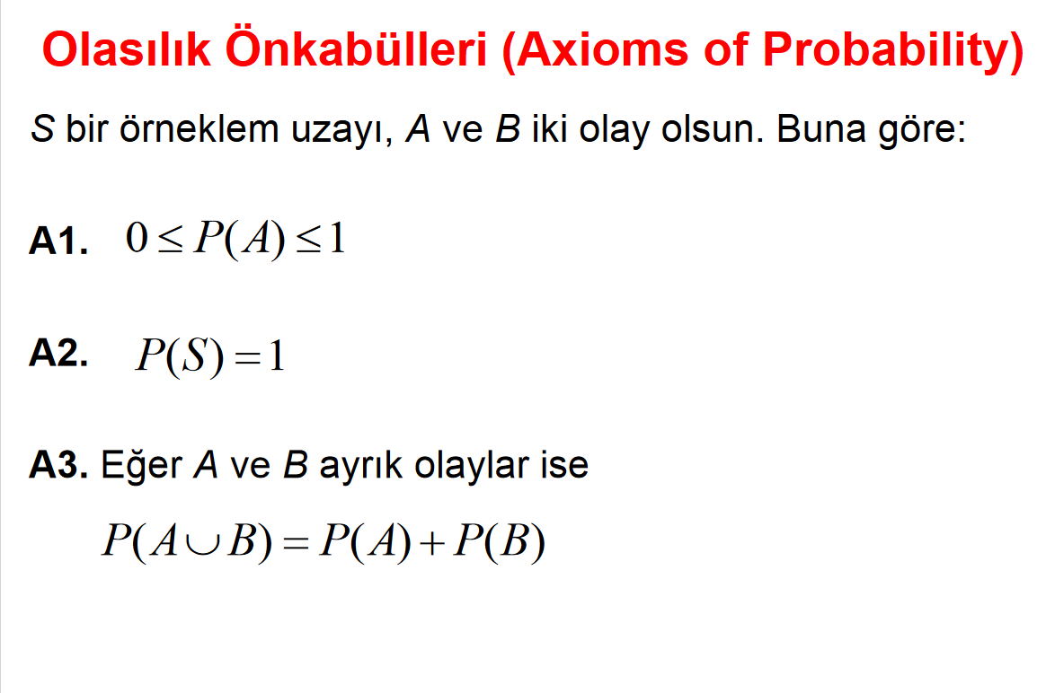
Bir olayın olma olasılığı sıfır ve 1 dahil, sıfırla 1 arasındadır.
Mutlaka gerçekleşecek olaylara kesin olay denir ve kesin olayın olma olasılığı 1’dir.
A Ⴖ B = Ø
A.4. Örnek uzayda gerçekleştirilen olayların olasılıkları toplamı 1’dir. A1, A2, A3, …,olayları için; P(A1) + P(A2)+ P(A3)+ … = 1.0

Slide 19
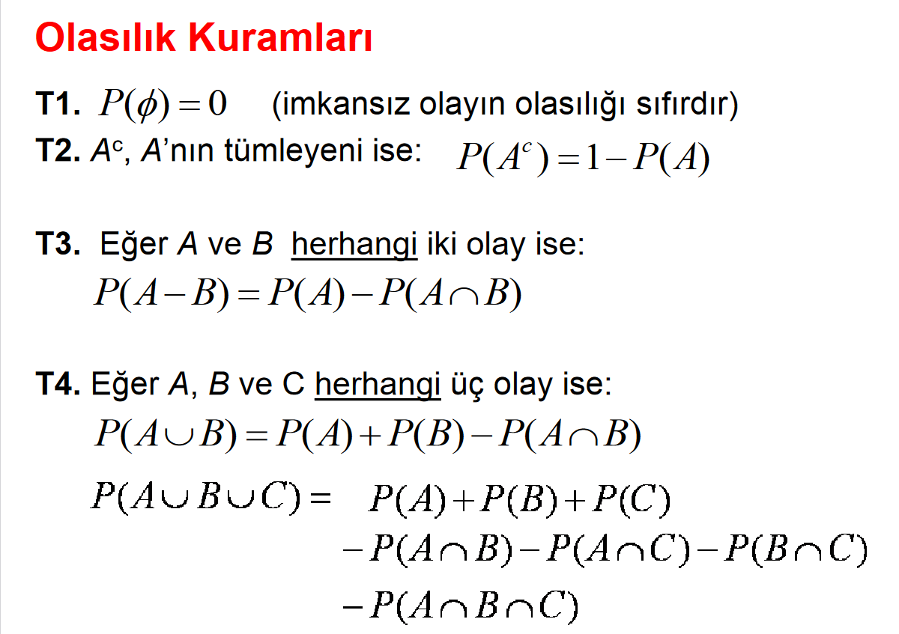


$$A^{c}$$
$A^{c}$) = 1.0
: Uzay kümesinde olup A’da olmayan elemanlar kümesidir. P(A)+P(
(Bir A olayı veya B olayı veya her ikisinin birden olması olasılığı)

Slide 20
Birbirini Dışlayan Olaylar (Mutually Exclusive)
Bir A olayı olduğunda B olayı olamıyorsa bu iki olaya birbirini dışlayan olaylar denir.
Yani A ve B olaylarının aynı anda olamaması durumudur.
Bu durumda, P(A ve B)= P(A Ⴖ B) = 0.
Örnek : İki para atıldığında bir Y ve bir T gelme olasılığı nedir ?
  E = {(Y,T), (T,Y), (T,T), (Y,Y)}, P(Y ve T) = ?
  P(Y ve T) = P(Y Ⴖ T) + P(T Ⴖ Y) – P((Y,T) Ⴖ (T,Y))
  = ¼ + ¼ - 0 = 0,5
Ödev: Aynı deneyde en az bir tane Y gelme olasılığı nedir ?

Slide 21
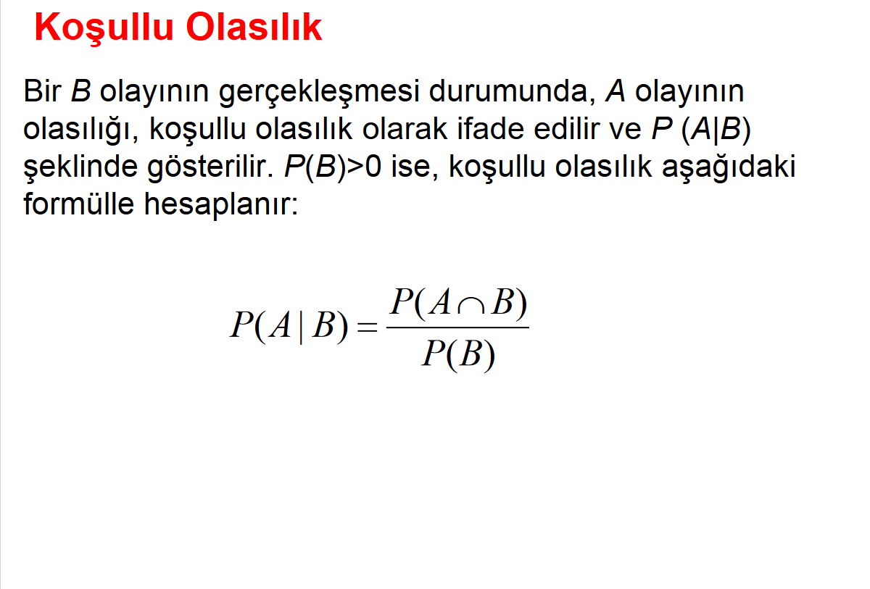
Veya
  P(A Ⴖ B) = P(B)xP(A/B) : Bağımlı olaylar için

Slide 22
P(E₅₀/sigara) = 0.6 (sigara içenin 50 yıldan fazla yaşaması olasılığı)
P(E₅₀/yürüyüş) = 0.8
P(E₅₀/E-5 karayolunda yürüyüş yapmak) = 0.3
Örnek : Normal bir uçuş planında zamanında uçuş/ayrılma olasılığı P(D) = 0.83, zamanında geliş/iniş olasılığı P(A) = 0.92 ve zamanında uçuş ve zamanında geliş olasılığı P(D ve A) = 0.78’dir. Aşağıdaki olasılıkları hesaplayınız.
Zamanında uçmuş olması koşuluyla zamanında iniş/geliş olasılığı
Zamanında gelmiş/inmiş olması koşuluyla zamanında uçması/ayrılması olasılığı
Çözüm:
P(A/D) = P(D Ⴖ A)/P(D) = 0.78/0.83 = 0,94
P(D/A) = P(D Ⴖ A)/P(A) = 0.78/0.92 = 0.85

Slide 23
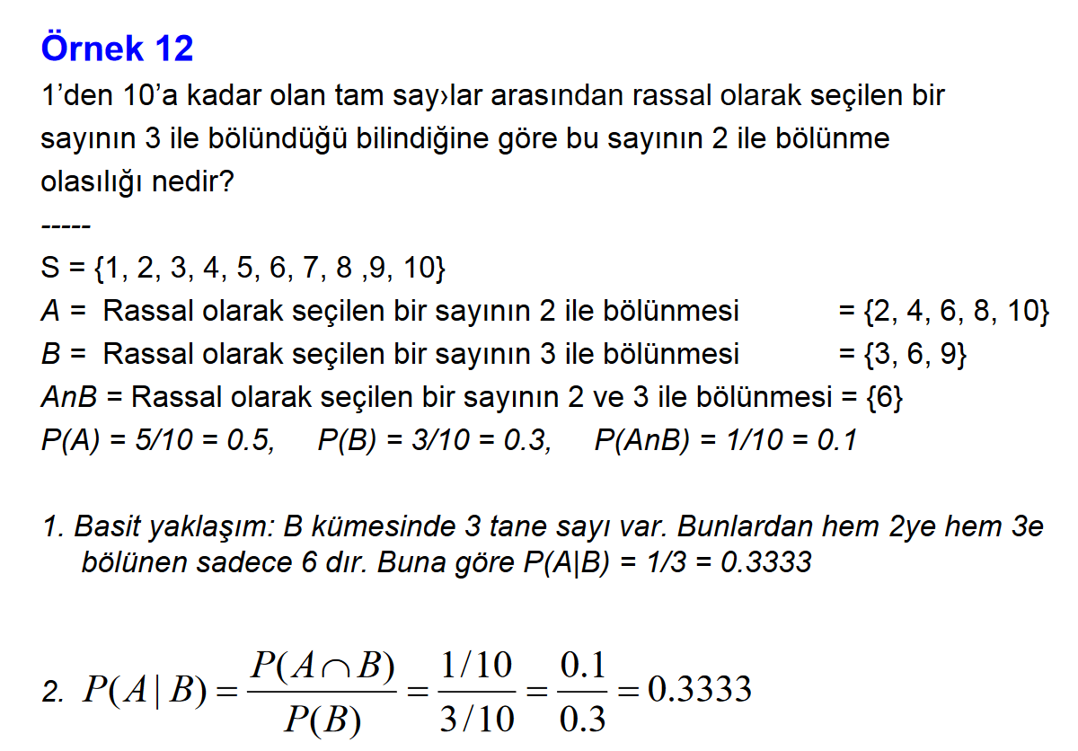

Slide 24
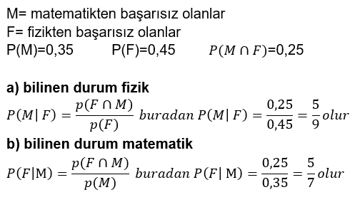
Örnek : Bir okulun öğrencilerinden %45’i fizik, %35’i matematik derslerinden ve %25’i hem fizik hem de matematik derslerinden başarısızdır. Rasgele seçilen bir öğrencinin,
a) Fizikten başarısız olduğu biliniyorsa, matematikten de başarısız olma olasılığını bulunuz
b) Matematikten başarısız olduğu biliniyor ise, fizikten de başarısız olma olasılığını bulunuz.
Çözüm :

Slide 25
Örnek : Bir bozuk para üç kez atılır
Üç Yazı çıkma olasılığı nedir?
İlk atışı gösteren bir olayın yazı olduğu verilirse, o zaman üç Yazı çıkma olasılığı nedir?
Çözüm : E = {YYY, YYT, YTY, YTT, TYY, TYT, TTY, TTT}, Örnek uzaydan hareketle, 3 kere YAZI oluşmasının sadece bir kere olduğunu söyleyebiliriz, yani 1 elementtir.
a) P (3 YAZI) = 1/8.
b) Şimdi, örnek uzaydan, ilk atışın yazı olduğunu gösteren olay B olsun;
B = {YYY, YYT, YTY, YTT}, yani 4 öğe,
A = {YYY}
O halde (A⋂B) = {YYY}, yani 1 eleman.
Sonra P (ilk atış tura olduğu için 3 tura gelir) veya
P (A | B) = P (A⋂B) / P(B) =(1/8)/(4/8) = 1/4.

Slide 26
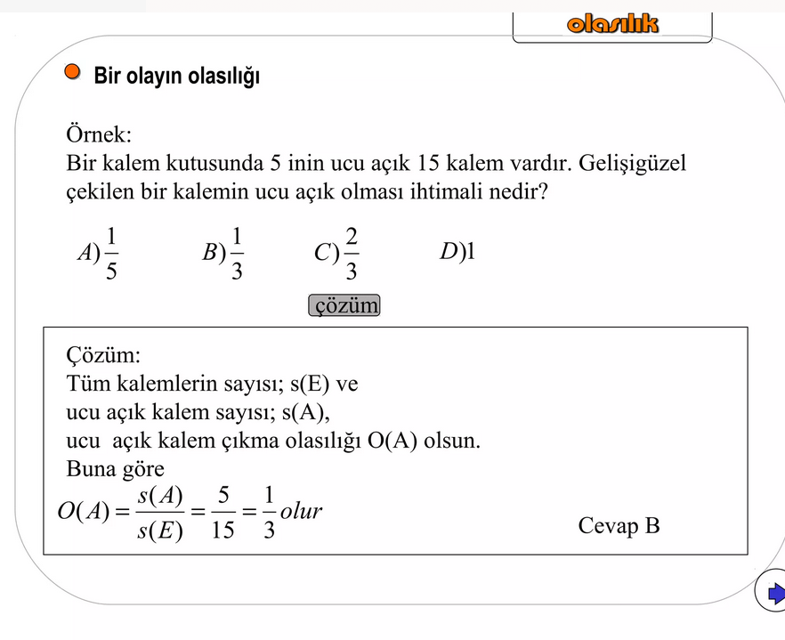

Slide 27


Bir olayın olasılığını etkileyen faktörler
Olayların bağımsız ya da bağımlı olması
  Bağımsız olaylar: Bir olayın ortaya çıkma olasılığı diğer olaydan etkilenmez.
    Örneğin; Yürüyüşe çıkma ile yağmur yağma
  Bağımlı olaylar: Bir olayın ortaya çıkma olasılığı diğer olaydan etkilenir.
    Örneğin; Sınav başarısı ile ders çalışma durumu

Slide 28
Örnekleme tipi
  Yerine koyarak örnekleme: İlave bir örneklem birimi seçmeden önce daha önce seçilen birimin evrene tekrar yerleştirilmesidir
    Örneğin; 5 kırmızı ve 5 mavi top olan bir torbadan iki top çekilecektir, birinci top seçildikten sonra torbaya tekrar konur ve ikinci top daha sonra seçilirse ‘yerine koyma yöntemi’ uygulanmış olur.
    Bu durumda hem birinci hem de ikinci seçilen topun mavi olma olasılığı 5/10 olur. Bu şekilde birinci ve ikinci olarak seçilen topların seçilme şansları değişmez.

Slide 29
  Yerine koymadan örnekleme: İlave bir örneklem birimi seçerken daha önce seçilen birimin evrene tekrar konulmamasıdır.
    Örneğin; 5 kırmızı ve 5 mavi bir torbadan iki top çekilecektir. Birinci top seçildikten sonra torbaya tekrar konmaz ve devamında ikinci top seçilir.
    Bu durumda ilk seçilen topun mavi olma olasılığı 5/10 ise, ikinci topun mavi olma olasılığı 4/9 olur.

Slide 30
Örnek : Bir kutuda 20 tane ampul bulunmaktadır.. Bunların 5 tanesi bozuktur. Peş peşe 2 tane ampul çekiliyor. Birinci çekilişten sonra ampul tekrar yerine kutuya konmuyor. Her iki ampulun bozuk olma olasılığı nedir ?
Çözüm : A: İlk çekilişteki ampul bozuktur
B: İkinci çekilişteki ampul bozuktur
(A⋂B) = P(A)xP(B) = 5/20 x 4/19 = 1/19

Slide 31

Bir olayın olasılığını etkileyen faktörler
  İstatistiksel işlemlerde genellikle yerine koyarak örnekleme yöntemi uygulanır.

Slide 32
  Örnek: E = {b, d,ci, co, m,w} ve A = {d,w,b,ci }, A^{C} = ?
  A^{C} = {co, m },
  P(A)+P(A^{C}) = ?
  Örnek: Bir çift zar atıldığında aynı anda 1 ve 1 gelme olasılığı nedir ?
  P(1 ve 1) = P(1 Ⴖ 1) = P(1)xP(1) = (1/6)x(1/6) = 1/36.
  Örnek : Aynı deneyde gelen sayıların toplamının 7 olma olasılığı nedir ?
  P(toplam 7) = P(1,6) veya P(2,5) veya P(3,4) veya P(4,3) veya P(5,2) veya P(6,1).
  P(toplam 7) = 1/36+1/36+1/36+1/36+1/36+1/36 = 1/6.

Slide 33
Örnek: 52 tane oyun kartlarını düşünelim.
26 tane siyah (S): 13 tane sinek (Si) + 13 tane maça (M)
26 tane kırmızı (K): 13 tane karo (Ka) + 13 tane kalp (Kl)
Rastgele bir kart çekildiğinde sinek gelme olasılığı nedir ?
P(Si) = 13/52
Örnek: Farz edelim 2 çekiliş yapılıyor ve birinci çekilişten sonra kart tekrar yerine konuyor. Bu durumda her iki kartın sinek gelme olasılığı nedir ?
P(Si,Si) = P(Si)xP(Si) = 13/52x13/52 = 1/16
Örnek: Aynı deneyde birinci çekilişten sonra kart tekrar yerine konmuyor. Bu durumda her iki kartın sinek gelme olasılığı nedir ?
P(Si,Si) = 13/52x12/51 = 1/26

Slide 34
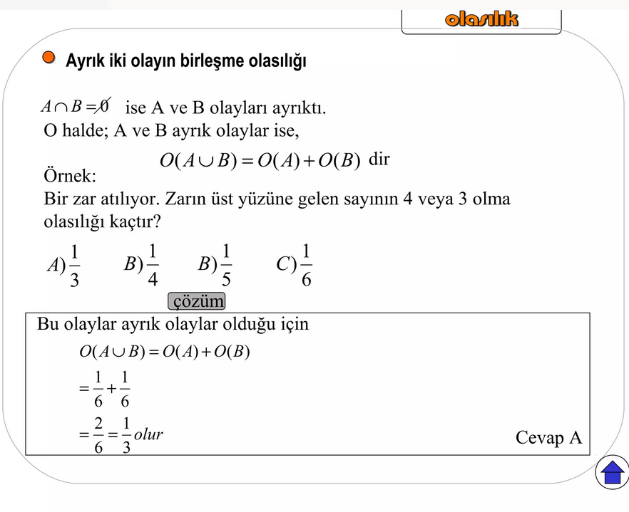

Slide 35
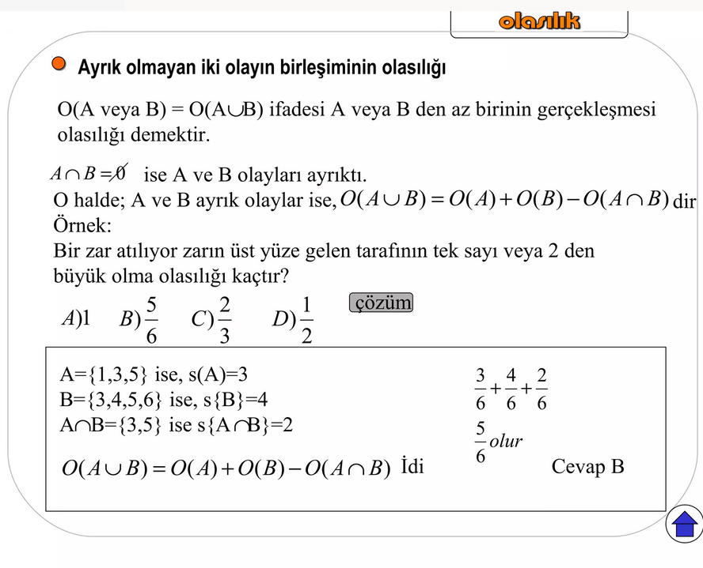

Slide 36
